Slide 1
练习1．某次国际会议8人参加，已知每人至少与其余7人中的4人有共同语言，问服务员能否将他们安排在同一张圆桌就座，使得每个人都与两边的人交谈？
解: 图是描述事物之间关系的最好的手段之一.
做无向图G=<V,E>, 其中
V={v| v为与会者}，
E={(u,v) | u,v∈V且u与v有共同语言，且u ≠ v}.
易知G为简单图且∀v∈V, d(v)≥4，于是，∀u,v∈V, 有d(u)+d(v) ≥ 8，由定理11.4.4可知G为哈密顿图.
服务员在G中找一条哈密顿回路C，按C中相邻关系安排座位即可.

Slide 2
练习2．设无向简单图G=<V,E>,|V|=n, |E|=m, m=(n-1)(n-2)/2 + 2
(1)证明G是哈密顿图.
(2)试构造一个图，使得它有n个顶点， (n-1)(n-2)/2 + 1条边，但G不是哈密顿图。
解：(1)设G 中存在Vi 与Vj 不相邻，且deg(Vi ) + deg(Vj ) <= n -1 ，令G1=G-{Vi, Vj}，则 G1为n‐2 个顶点的简单图， 且其边数
m1>=(n-1)(n-2)/2+2-(n-1)
=(n-2)(n-3)/2+1，
与 G1 为简单图矛盾，故G 中任意两个不相邻的顶点的度数之和均不小于n. 由定理11.4.4知G 为哈密顿图。

Slide 3
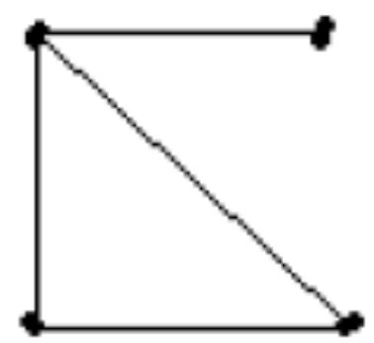
(2)上图有4个顶点，有(4-1)(4-2)/2+1=4条边，但不是哈密顿图。

Slide 4
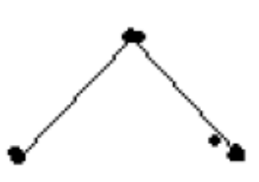
练习3．设无向简单图G=<V,E>,|V|=n>=3.
(1)若对G中的每个顶点v,有deg(v)>=n/2,则G是哈密顿图.
(2)试举例说明deg(v)>=n/2不能用deg(v)>=n/2-1替换.
解：(1)对G 中任意不相邻的顶点Vi 与Vj ，有deg(Vi ) + deg(Vj ) >= n/2+ n/2=n . 由定理11.4.4知G 为哈密顿图。
(2)下图满足deg(v)>=n/2-1，但不是哈密顿图。

